Slide 1
Ledersamling på USIT 12.-13. oktober 2016
Vortex for USITs linjeledelse
Tomm Eriksen & Bjørn Ness
Notes:
Ingen kan være smarte og langt mindre smartere enn andre 100% av tida, ifølge Dilbert er et fleste av oss smart omtrent 10% av tida og idioter de resterende 90%. Nå vil sikkert mange ha mening om forholdet mellom de to, men det er en en grei nullhypotese, en hypotese som skal motbevises. Det skal vi ikke gjøre her.
Vortex og nettstedet er, med sine skavanker, den viktigste (og i praksis eneste) plattformen vi har for å samarbeide, informere, kommunisere, organisere arbeidet, arbeide fram beslutninger, holde orden på viktige data og dokumenter, samt å dele og ikke minst gjenfinne dem. Det er det viktigste vi kan bruke for å arbeide sammen og holde virksomheten og organisasjonen sammen. Alternativet med Office-dokumenter som vedlegg i (private) e-post er langt dårligere i alle henseender.
Alle er smart på litt ulike områder, vi tror nok at vi er smartere enn de fleste av dere når det gjelder å bruke og utnytte mulighetene Vortex og nettstedet gir til å arbeide og samarbeide sammen, i alle fall gjelder dette Tomm. Dette har vi tenkt å dele med dere her, slik at dere kan bruke det til å bevege 90/10-forholdet litt i ønsket retning.

Slide 2
10 bud: 7 påbud og 3 tilbud
7 påbud:
Du skal gi nettsida og mappa di en meningsbærende tittel og følge standard og gjeldende praksis i navningen av disse
Du skal bruke riktig dokumentmal og mappetype på nettsidene og nettstedene dine
Du skal skrive nok norsk (nynorsk, engelsk etc) og følge sentrale skriveregler, – du skal bruke stavekontrollen (selv om den suger)
Du skal ikke finne opp kruttet på nytt (alene), du skal følge standarder, retningslinjer, maler og gjerne stjele det andre har fått til
Du skal ikke publisere innhold for hvem som helst, du skal ha kontroll med hvem som får tilgang til dokumenter og data på nettstedet ditt
Du skal ikke bruke editoren som en skrivemaskin, – du skal bruke verktøylinja til å lage lesbare, lesverdige og godt strukturerte nettsider
Du skal ikke legge nettadresser (URL-er) i løpende tekst, – du skal praktisere hypertekst
3 tilbud:
Du kan bruke komponenter til å automatisere oppgaver og utnytte mulighetene til å lage brukbare nettsider og nettsteder
Du kan bruke tabeller, men de skal brukes riktig og noen ganger finnes det gode alternativer til bruk av tabeller
Du kan godt bruke bilder og illustrasjoner til å gjøre nettsidene og nettstedet ekstra tiltrekkende
Notes:
Det gjør vi ved å utforme 10 bud, noe som kanskje indikerer litt av hvor smart vi tror vi er. Det består av 7 påbud om hva dere skal gjøre for å bruke Vortex og nettstedet smartere i Vortex og på nettstedet og 3 tilbud om noe du kan bruke for å framtre enda smartere.
Etter samlingen kommer vi til å lage en egen nettside med disse til 10 budene med forklaring og med lenker til relevant brukerinformasjon og –dokumentasjon.

Slide 3
#1: Du skal gi nettsida og mappa di en meningsbærende tittel og følge standard og gjeldende praksis i navningen av disse
Meningsbærende tittel
Tydelig for brukeren hva dokumentet & mappa inneholder
Avgjørende for gjenfinning i søk
Enklere å finne riktig nettside i mappelistinger
Enklere å generere meningsfulle mappelistinger
Lovlige dokument- og mappenavn
Lovlige tegn:
Små bokstaver [a-z], ingen særnorske tegn
Tall [0-9]
Bindestrek [-], ikke understrek [_]
Notes:
Tittel er et undervurdert element på nettsider, men ikke ellers i livet:
Tittel er et viktig element i søk. Høyt vektet. Dårlig tittel gir redusert søkbarthet og plassering langt ned på trefflista
Uten en god tittel er det vanskelig å skille mellom de ulike dokumentene i lokalt søk
Uten en god tittel er det vanskelig å vite hva du har fått treff på i globalt søk
Gode dokument- og filnavn kan hjelpe:
Lag så vidt mulig, meningsbærende dokument- og mappenavn, tenk spesielt på dette for Office- og PDF-dokumenter som lastes opp på nettstedet

Slide 4
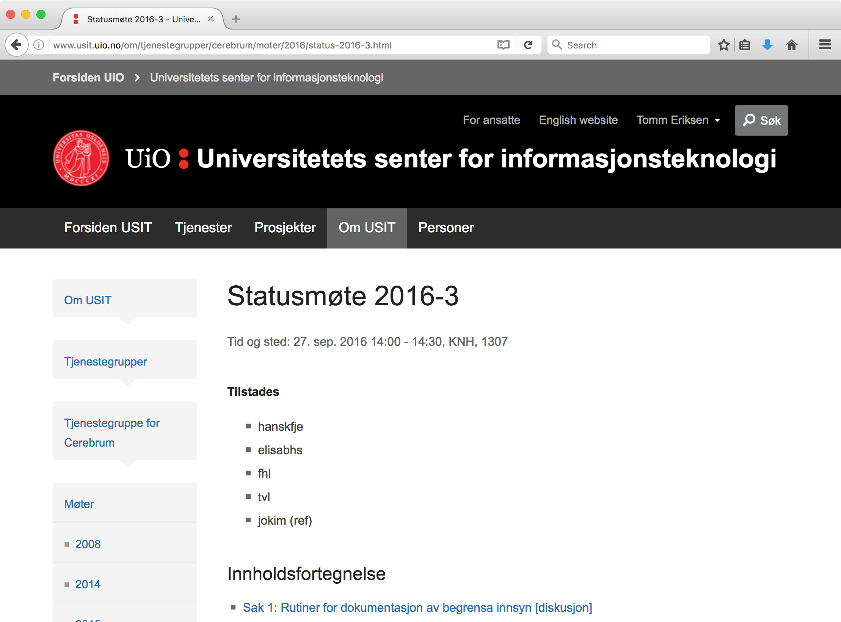
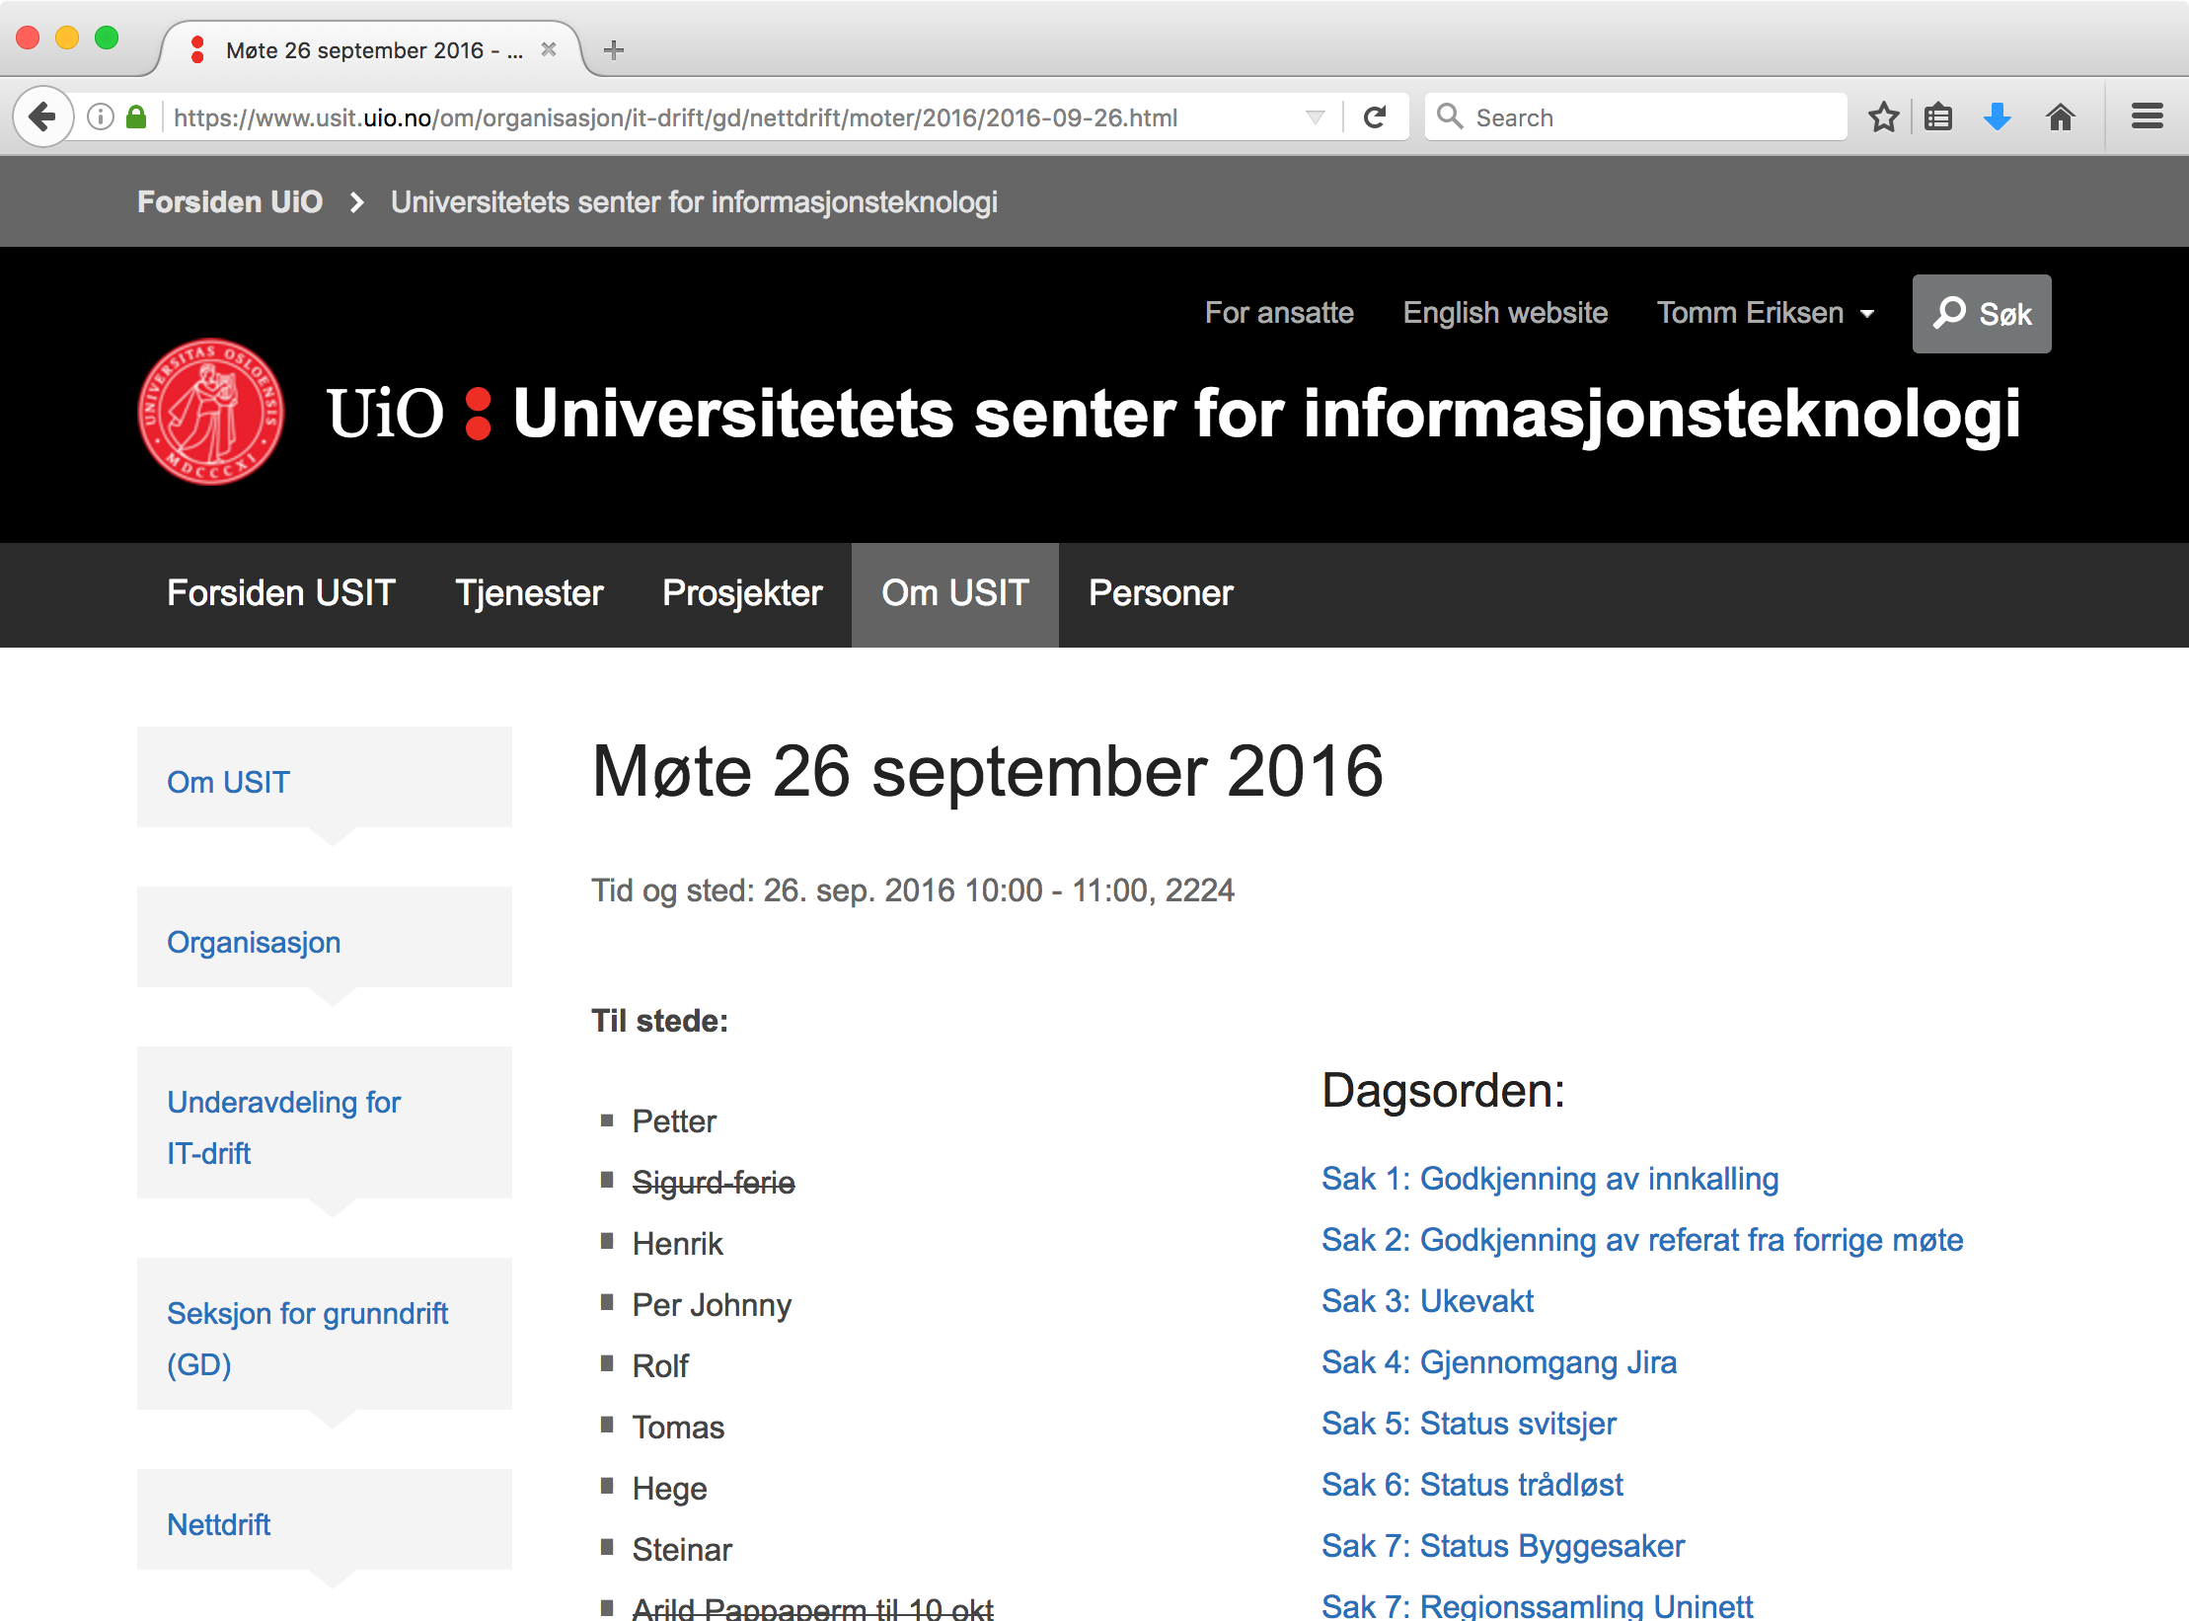
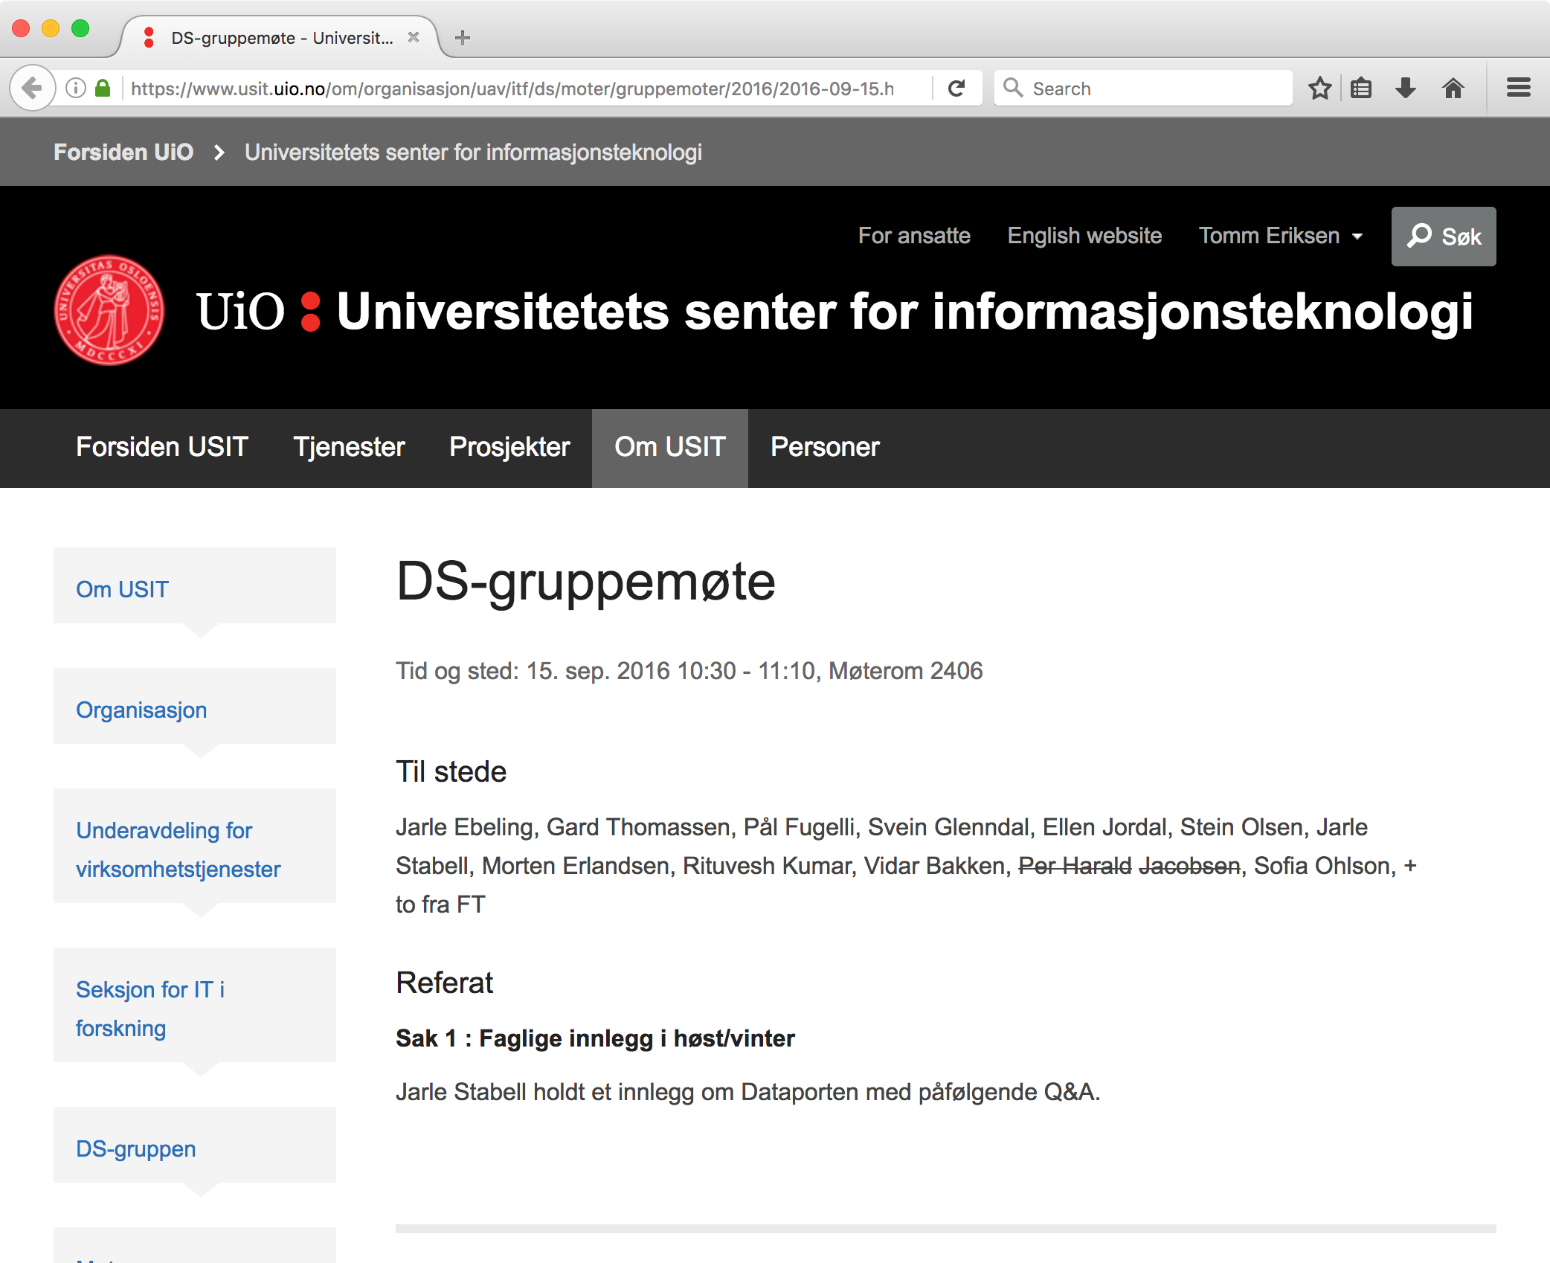
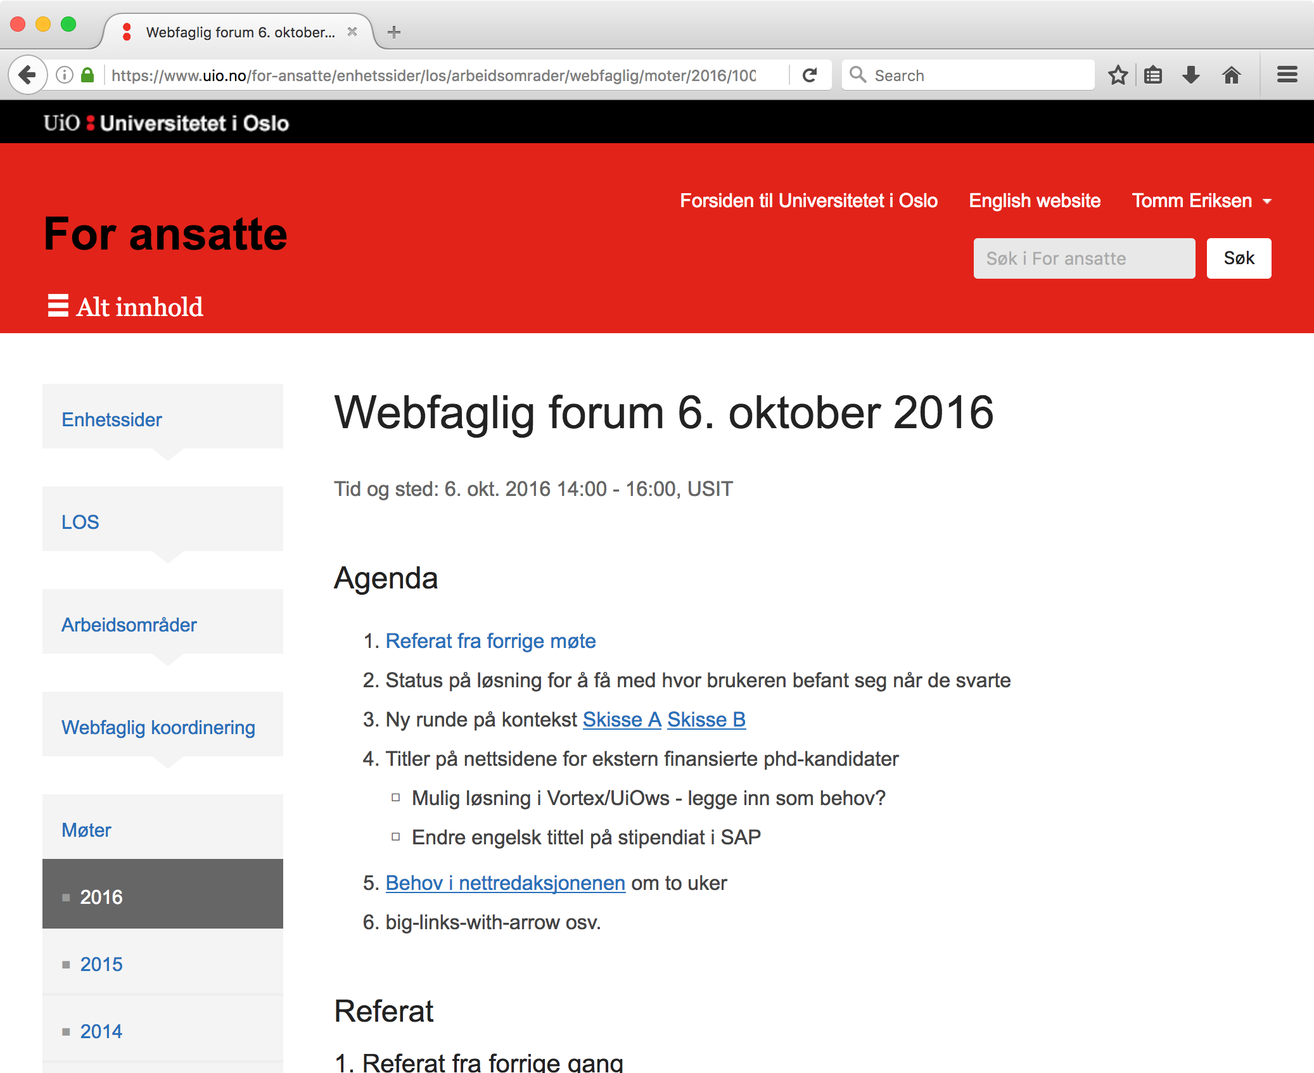
#1: Eksempler – Tittel på møteagenda/referat

Slide 5
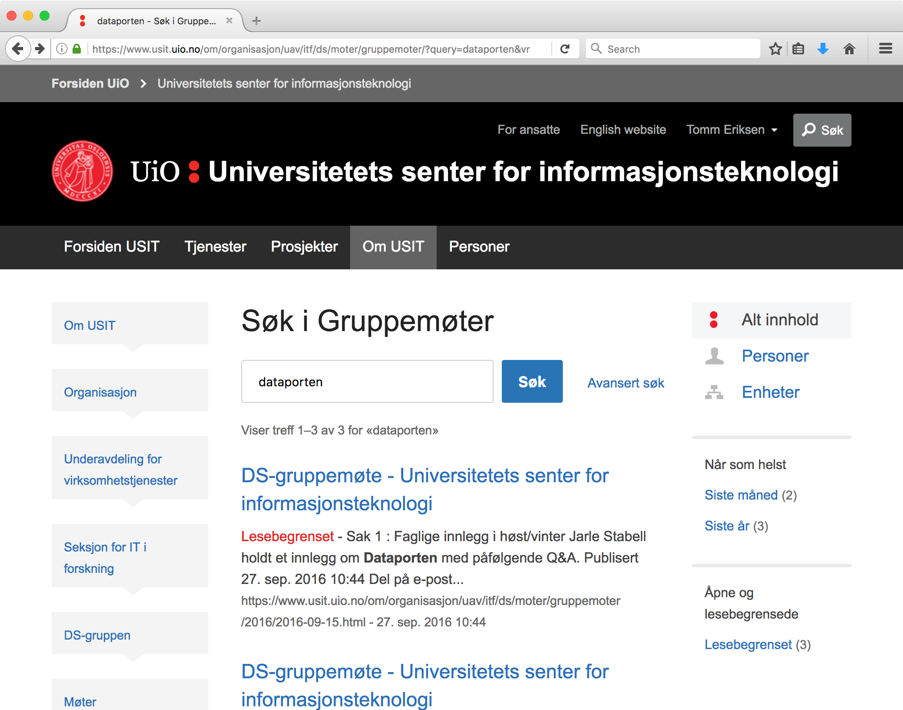
#1: Eksempler – Titler i søk

Slide 6
#2: Du skal bruke riktig dokumentmal og mappetype på nettsidene og nettstedene dine
Mappetype
Vanlig mappe
Artikkelliste
Arrangementsliste
Bildeliste
Blogg
Dokumentmal
Artikkel
Arrangement
Forside
Notes:
Vanlig mappe – Til sakspapirer, og diverse dokumenter (pdf-er, office etc.)
Artikkeliste – Til mapper hvor dere kun publiserer artikler
Arrangementsliste - til mapper hvor dere publiserer møteagenda/referater
Artikkel – når dere trenger å lage en vanlig nettside
Arrangement – møte
Forside – når dere ønsker å lage en inngang mot et større nettområde hvor det befinner seg mye innhold

Slide 7
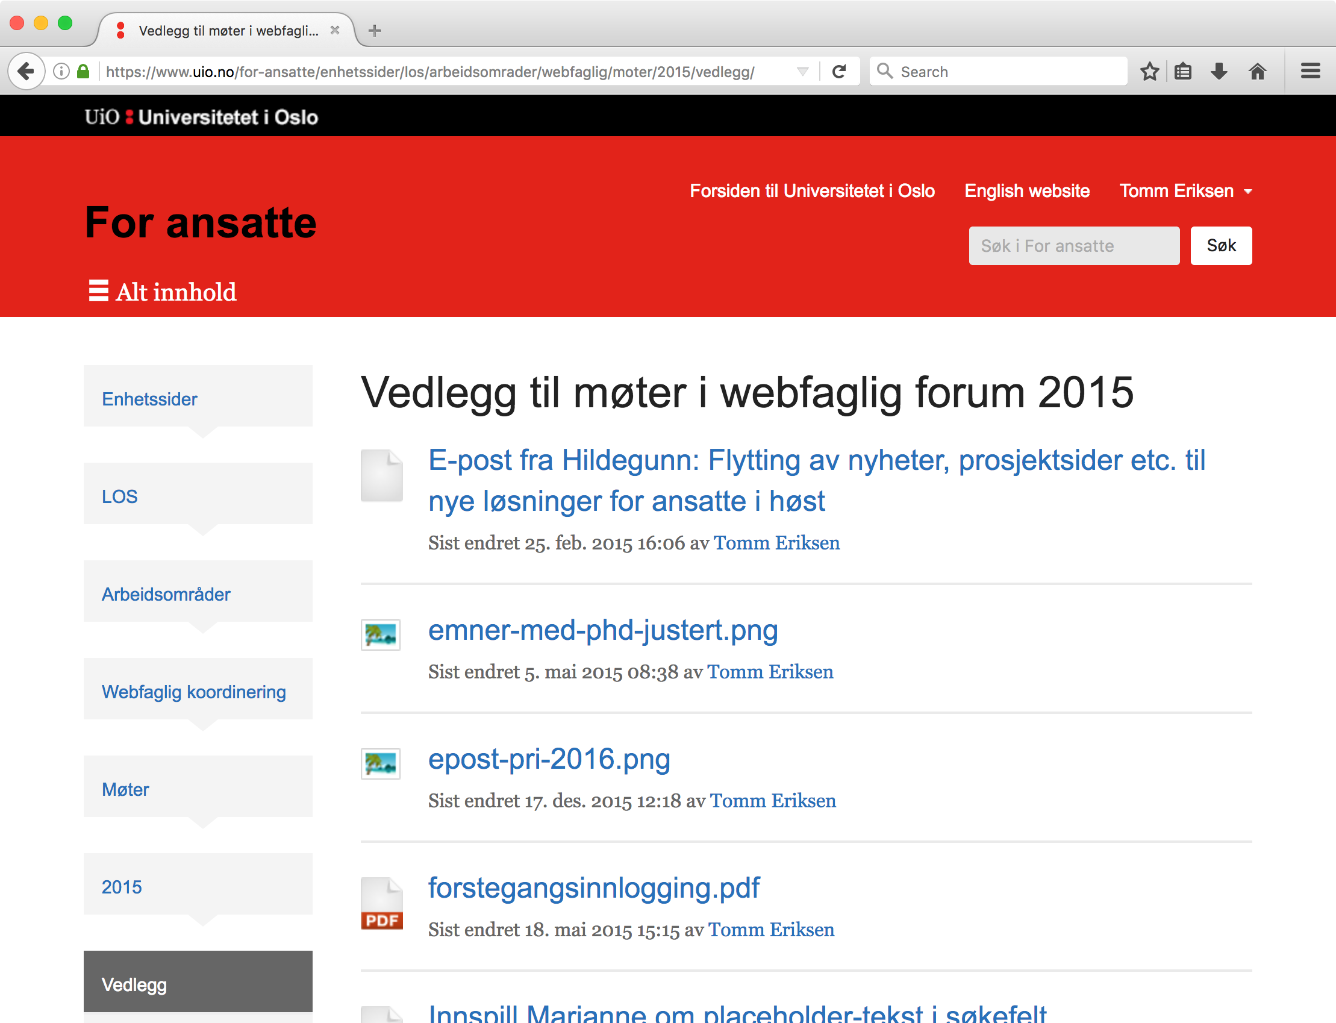
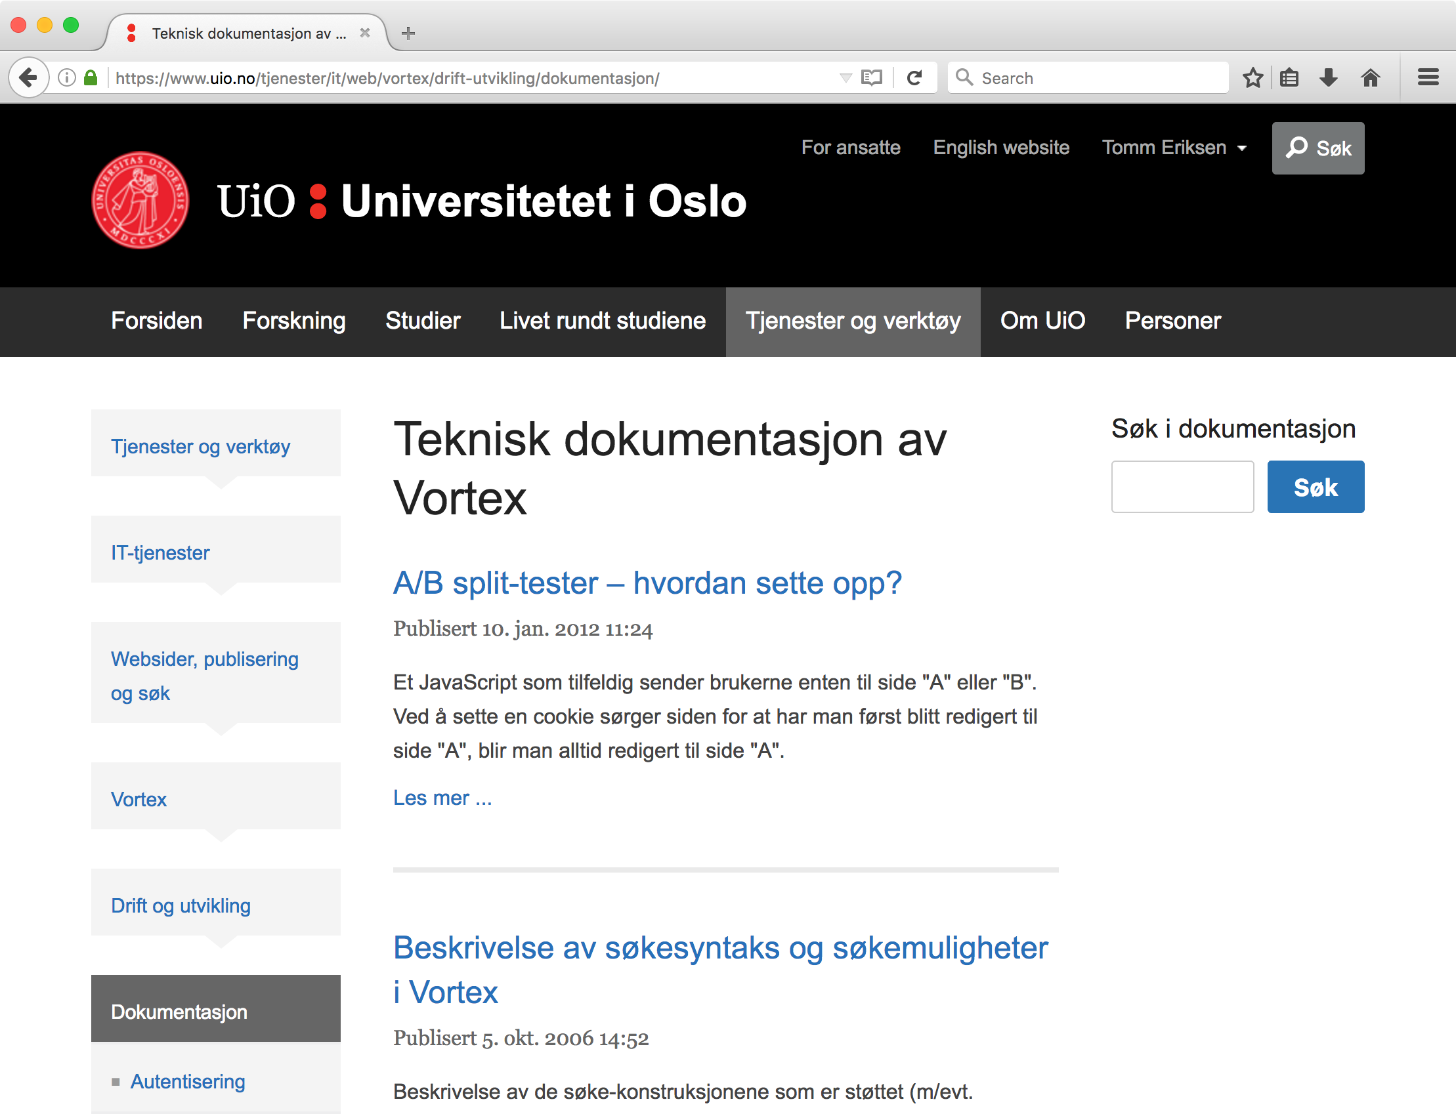
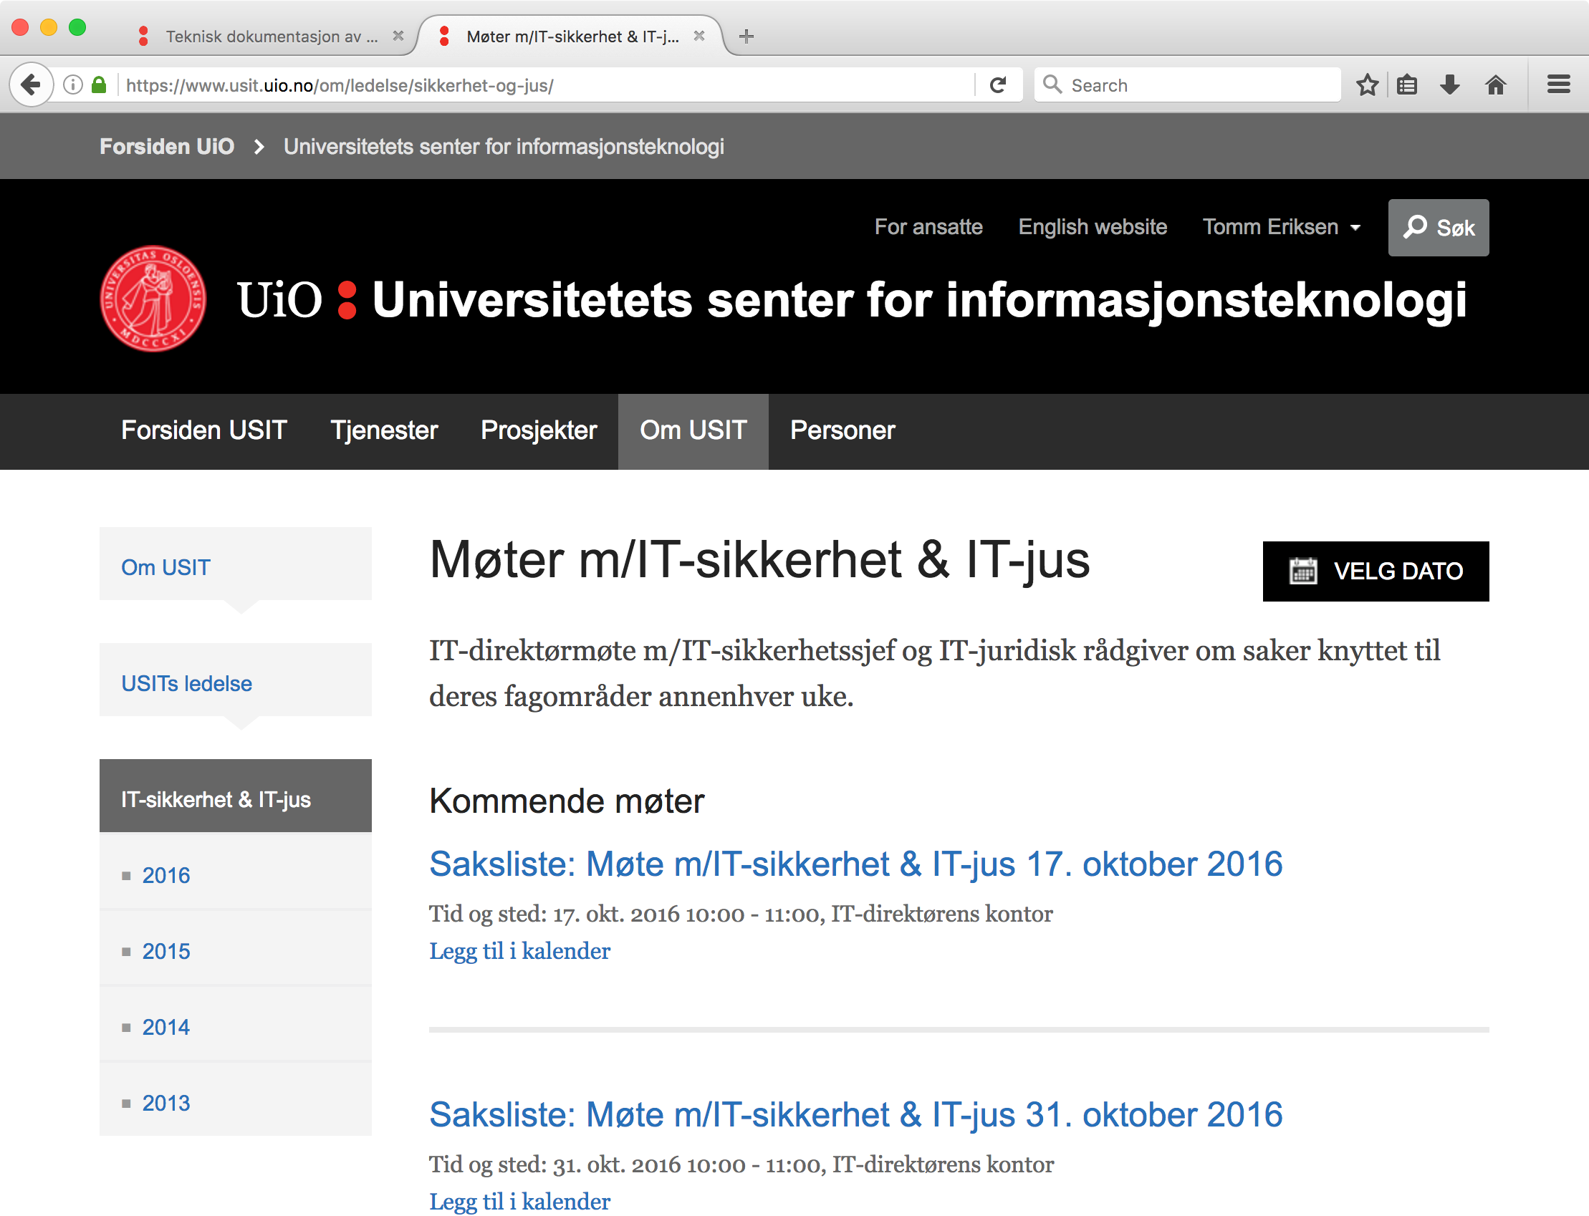
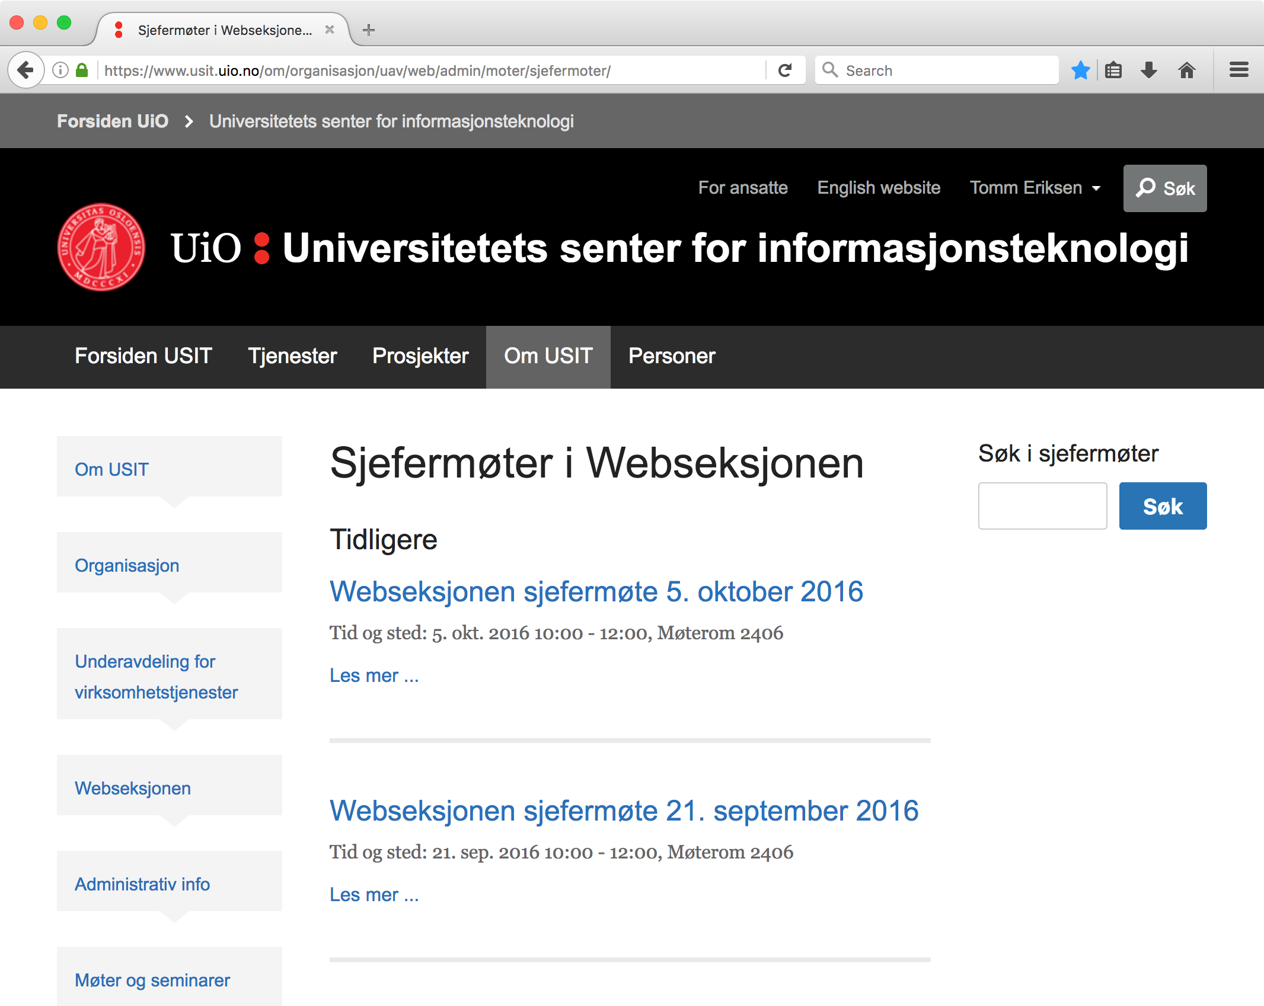
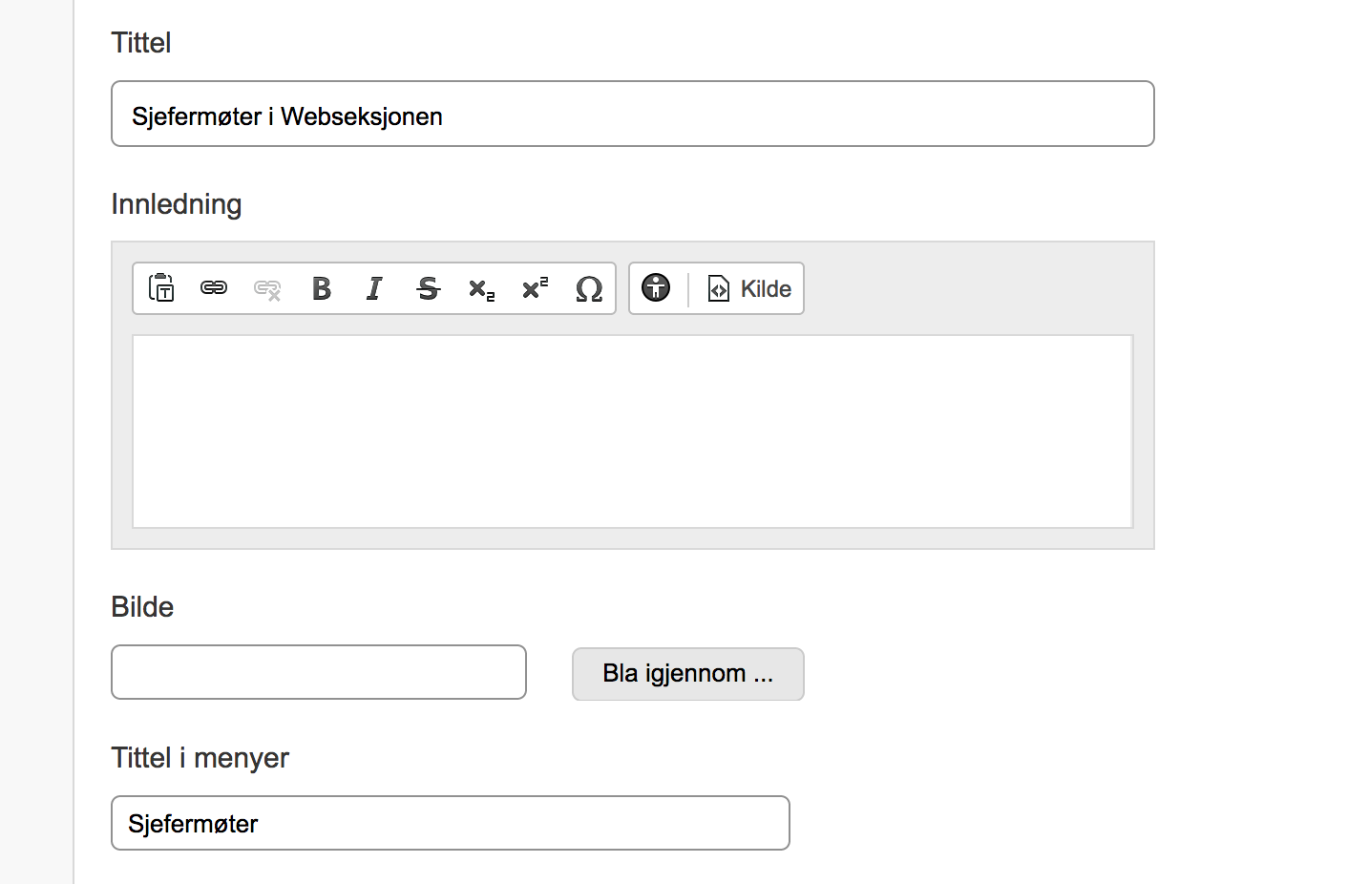
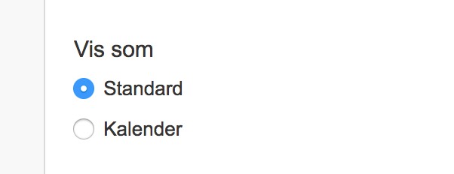
#2: Eksempler – Mappetyper
Vanlig mappe
Artikkelliste
Arrangementliste

Slide 8
#3: Du skal skrive godt nok norsk (nynorsk, engelsk etc) og følge sentrale skriveregler, – du skal bruke stave-kontrollen (selv om den suger)
Følg regler for setningsbygging, rettskriving og tegnsetting
Eller bryt dem, man gjør det i så fall konsekvent og uten å forkludre innholdet
Rettskriving
Bruk stavekontrollen for å fange en vesentlig del av skrivefeilene
Unødvendige orddelinger (“IT tjeneste” er like ikke som “lamme stek”)
Navn (‘egennavn’), uansett hva slags navn, skal ha stor forbokstav
Unngå forkortelser
Setningsbygging
Skriv fullstendige setninger, en setning har alltid et verb …
Tegnsetting
Mellomrom i forbindelse med tegn: (…), ikke ( … )
Korrekturavdelingen (http://www.korrekturavdelingen.no/)
Notes:
Ingen skriver nettsider for å få Nobel-prisen i litteratur, ei heller for å få Pulitzer-prisen eller Scoop-priser.
Vi lager nettsider for å formidle noe som har mening for både avsender og mottaker. For å være meningsfulle og lesbare er det viktig å fjerne distraksjoner i lesingen. Da hjelper det å skrive ord rett (unødvendige orddelinger) og skrive fullstendige setninger (husk verb!) blant annet. Skrivefeil og ufullstendige setninger og andre ingredienser av det som omtales om ‘dårlig språk’, er den ene av de to store synderne i så måtet. Det andre er ustrukturerte og uoversiktelige dokumenter, det kommer vi tilbake til i litt senere.
Egentlig har vi kun ett hjelpemiddel her, – stavekontrollen som følger/kan installeres i nettleserne. Den er ikke god, men den fanger faktisk opp en vesentlig del av skrivefeilene. Tomm deminstrerer.
Korrekturavdelingens nettside (http://www.korrekturavdelingen.no/).

Slide 9
#4: Du skal ikke finne opp kruttet på nytt (alene), du skal følge standarder, retningslinjer, maler og gjerne stjele det andre har fått til
Andre har tenkt kloke tanker …
Det er en intensjon bak, når du møter veggen, diskuter med de som driver med dette før du prøver å finne opp kruttet på nytt
Og finner du på noe lurt, si fra om det slik at det kan deles og brukes av andre
Universell tilrettelegging
Viktig, ufravikelig, kommer tilbake til dette senere
Notes:
For å få ting til å fungere, dra nytten av løsningene og verktøyene vi bruker, så hjelper det godt å ha noen spilleregler.
På nettstedet er det mange spilleregler. Disse spillereglene er stort sett utarbeidet av noen som er smartere enn deg, de har en hensikt som kanskje ikke er umiddelbart åpenbar, men som gir deg merverdi rundt neste sving (blant annet mer orden, oversikt og forutsigbarhet), i alle fall hvis også du følger spillereglene.

Slide 10
Retningslinjer for UiOs nettsted
https://www.uio.no/for-ansatte/arbeidsstotte/profil/nettarbeid/ retningslinjer/
Retningslinjer for USITs nettsted og IT-tjenestenettsidene
https://www.uio.no/for-ansatte/arbeidsstotte/profil/nettarbeid/ retningslinjer/enheter/usit/index.html
Følg prinsippene i informasjonsarkitekturen (mappestrukturen) og retningslinjer for navning av mapper og dokumenter

Slide 11
#5: Du skal ikke publisere innhold for hvem som helst, du skal ha kontroll med hvem som får tilgang til dokumenter og data på nettstedet ditt
Åpne nettsteder og nettsider er normalen
Unntak normalt være begrunnet
Begrensning av tilgang
Alltid til grupper, ikke enkeltbrukere
Lese
Lese og skrive (brukes bare i nødsfall)
Administrere
Noen skal (nesten) alltid ha tilgang

Slide 12
#6: Du skal ikke bruke editoren som en skrivemaskin, – du skal bruke verktøylinja til å lage lesbare, lesverdige og godt strukturerte nettsider
Redigeringslinja brukes til å lage velstrukturerte og velformete tekster
Snarveier:
<ctrl>/<cmd>-[1-5], a, s
Ikke legg inn blanke linjer og prøv ikke å bruke mellomromstasten til å justere tekst
Notes:
Jeg dør litt innvendig når jeg ser hvordan Office-dokumenter radbrekkes fordi folk tror Word er en skrivemaskin og Excel er en kalkulator. Jeg dør enda med innvendig når jeg ser nettsider der editoren er brukt som skrivemaskin. Dette fordi det er så utrolig mye enklere å lage gode (nok) nettsider struktur- og utseendemessig enn det er å gjøre det samme med dokumenter i Word.
En god struktur gir lesbare og lesverdige nettsider og det du trenger av god struktur får du ved å bruke verktøylinja i editoren.
Et ekstra gode er at du samtidig slipper å forholde deg til formattering av siden. Layout’en du får kan du klage på, mislike og til og med hate, men det er det du får.

Slide 13
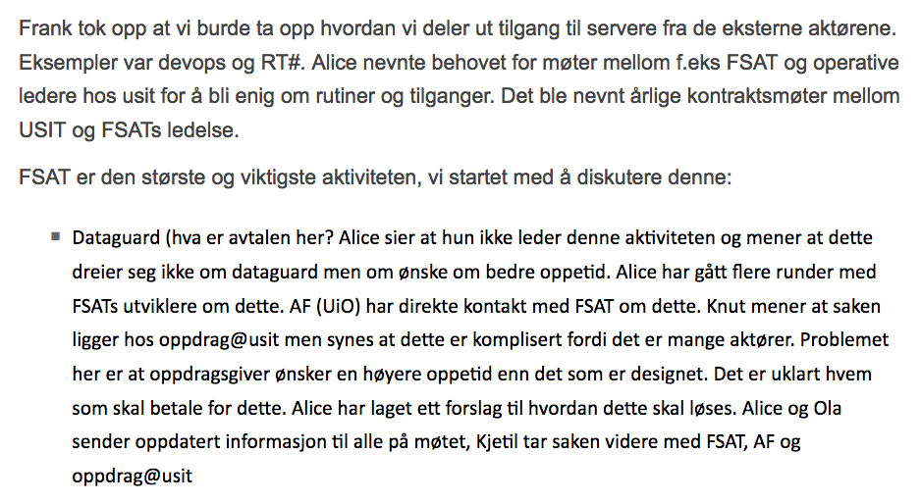
Hva er feil med denne?

Slide 14
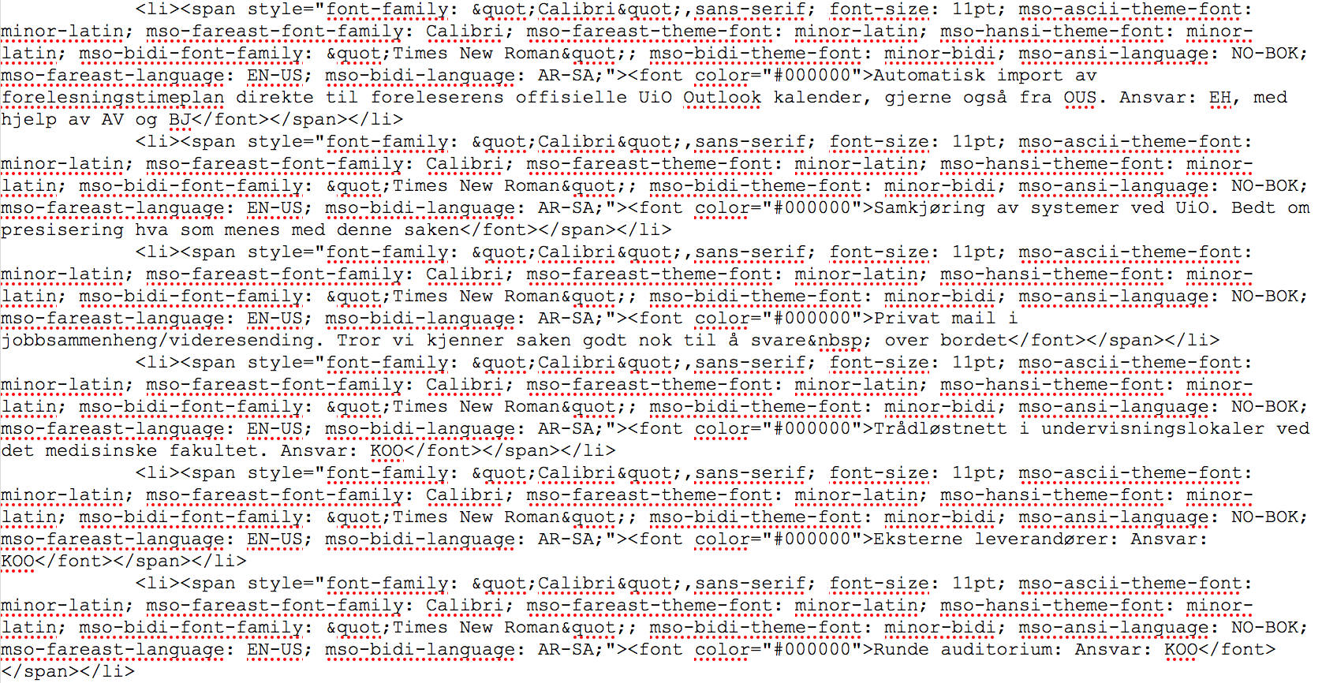
Det er klippet fra Word og limt rett inn på nettsiden:
Koden renset for Word-graps:

Slide 15
#7: Du skal ikke legge nettadresser (URL-er) i løpende tekst, – du skal praktisere hypertekst
Bruk lenketekst (‘tittel’) i stedet for URL
Notes:
Hva er en god lenke? De beste lenkene er mellom 7-12 ord. Og de lukter. Triggerord. Det brukeren leter etter og som får brukeren til å agere.
Skal gi mening for leseren, det gjør aldri lenketekster som “Klikk her”, “Se her”.

Slide 16
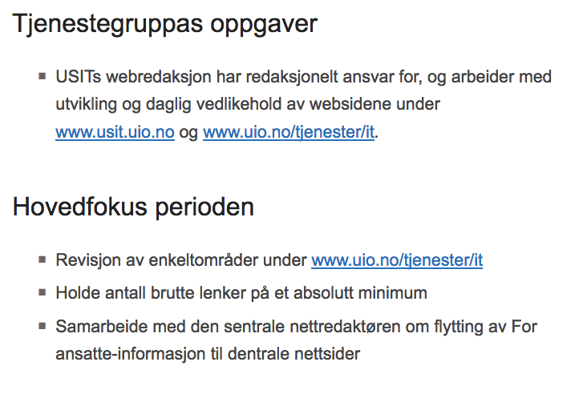
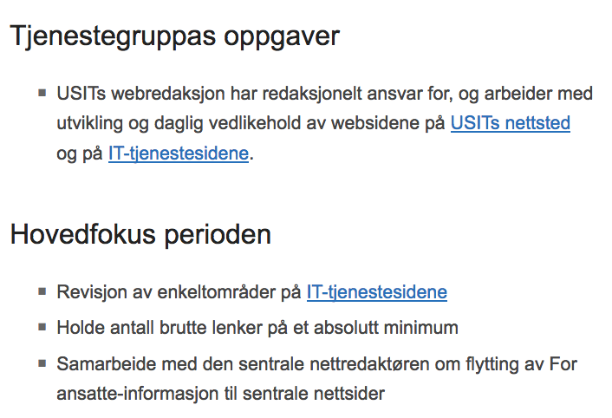

Slide 17
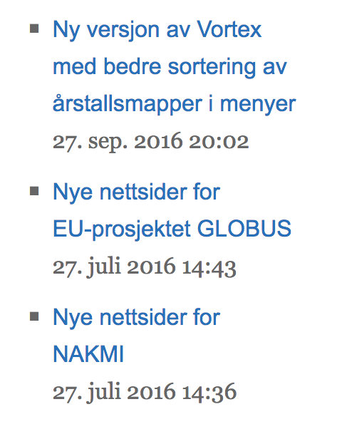
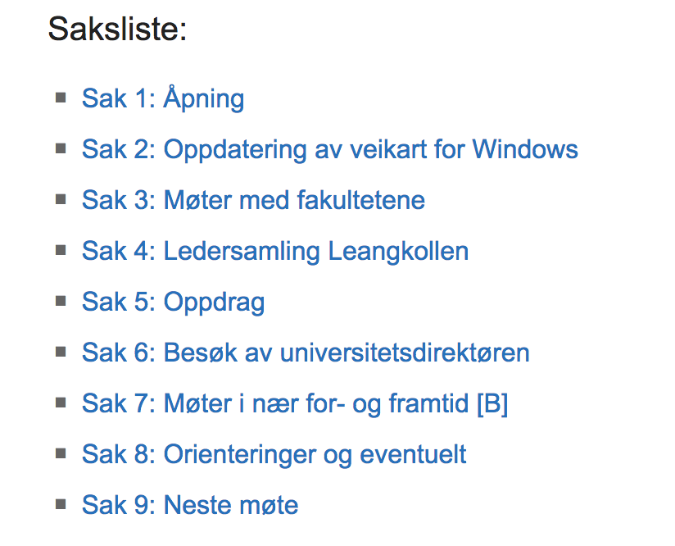
#8: Du kan bruke komponenter til å automatisere oppgaver og utnytte mulighetene til å lage brukbare nettsider og nettsteder
Lokalt søk
${include:search-form}
Automatisk generert innholdfortegnelse
${resource:toc}
Undermapper i hovedfeltet
${resource:subfolder-menu}
Feed-komponent
${include:feed url=[/om/aktuelt/?vrtx=feed]}

Slide 18
#9: Du kan bruke tabeller, men de skal brukes riktig og noen ganger finnes det gode alternativer til bruk av tabeller
Ikke bruk tabeller til referater
Men til data er det greit
Noen kjekke triks:
Bred tabell?
Skru av venstremeny på ”Visuell profil”-arkfanen
Trenger du enda mer plass?
Bruk klassen ”retro” eller
Klassen “overflow-hidden”
Behov for sortering på kolonnene?
Bruk klassen “sortable”

Slide 19
#10: Du kan godt bruke bilder og illustrasjoner til å gjøre nettsidene og nettstedet ekstra tiltrekkende

Slide 20
Vortex-politiet holder øye med deg!
De 10 budene blir oppsummert med peker til dokumentasjon
Brudd på budene blir påtalt

